Slide 1


课时23：点餐项目实战总结

Slide 2

目录
本次项目完成的模块介绍
项目中还有那些需要开发
项目中的优化
CONTENT

Slide 3
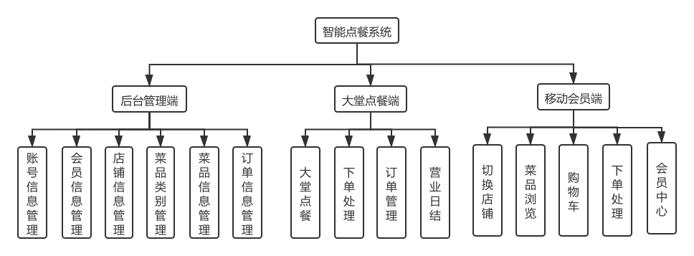
本次项目完成的模块介绍

Slide 4
项目中还有那些需要开发
点餐系统后台管理：订单信息展示，统计，可视化输出，项目设置 ... ...
大堂点餐端：营业日结、订单统计、员工密码修改 ... ...
移动点餐端：会员中心中的完善个人信息、短信验证、支付接口等等 ... ...

Slide 5
项目中的优化
项目前台的表单验证
使用缓存
... ...

Slide 6



